Slide 1
MORFOLOGI CITRA

Slide 2
PEMROSESAN CITRA SECARA MORFOLOGIS
Perbedaan antara pemrosesan citra secara morfologis dengan pemrosesan biasa (yang telah dipelajari)
Dulu sebuah citra dipandang sebagai suatu fungsi intensitas terhadap posisi (x,y)
Dengan pendekatan morfologi, suatu citra dipandang sebagai himpunan

Slide 3
PEMROSESAN CITRA SECARA MORFOLOGIS
Pemrosesan citra secara morfologi biasanya dilakukan terhadap citra biner
Tidak menutup kemungkinan dilakukan terhadap citra dengan
skala keabuan 0-255
Yang akan dipelajari adalah pemrosesan morfologi terhadap citra biner

Slide 4
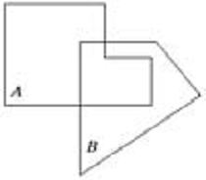
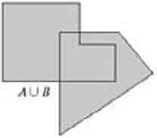
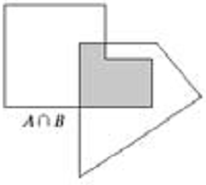
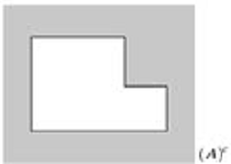
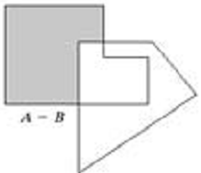
SET CITRA DAN OPERASINYA

Slide 5
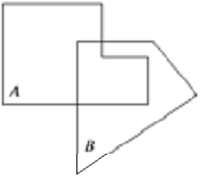
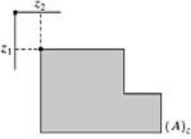
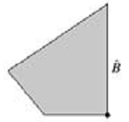
TRANSLASI DAN REFLEKSI

Slide 6
TIPE OPERASI LOGIKA DASAR
p | q | p AND q | p OR q | NOT p
0 | 0 | 0 | 0 | 1
0 | 1 | 0 | 1 | 1
1 | 0 | 0 | 1 | 0
1 | 1 | 1 | 1 | 0

Slide 7
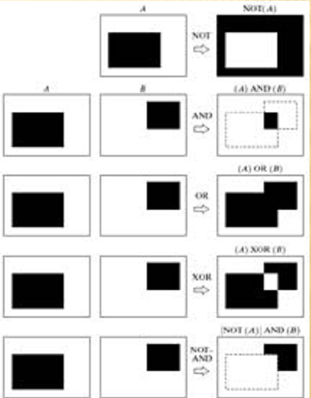
BEBERAPA CONTOH
Catatan :
1 → Hitam
0 → Putih

Slide 8
CONTOH CITRA MASUKAN
 | S
 |  |  |  |  |  | A
S = {(0,0),(0,1),(1,0)}
A = {(0,0),(0,1),(0,2),
(1,0),(1,1),(1,2),
(2,0),(2,1),(2,2)}
Objek S dan A dapat direpresentasikan dalam bentuk himpunan dari posisi –posisi (x,y) yang bernilai 1 (1 = berwarna, 0 = putih)

Slide 9
OPERASI MORFOLOGI
Secara umum, pemrosesan citra secara morfologi dilakukan dengan cara mem-passing sebuah structuring element terhadap sebuah citra dengan cara yang hampir sama dengan konvolusi
Structuring element dapat diibaratkan dengan mask pada pemrosesan citra biasa (bukan secara morfologi)

Slide 10

STRUCTURING ELEMENT
Structuring element dapat berukuran sembarang
Structuring element juga memiliki titik poros (disebut juga titik origin/titik asal/titik acuan)
Contoh structuring element seperti objek S dengan titik poros di (0,0) yang berwarna merah
S

Slide 11
BEBERAPA OPERASI MORFOLOGI
Operasi Morfologi Umum
Dilasi & Erosi
Opening & Closing
Thinning & Tickening

Slide 12
DILASI
Dilasi merupakan proses penggabungan titik-titik latar (0) menjadi bagian dari objek (1), berdasarkan structuring element S yang digunakan
Cara: untuk setiap titik pada A
Letakkan titik poros S pada titik A tersebut
Beri angka 1 untuk semua titik (x,y) yang terkena/tertimpa oleh struktur S pada posisi tersebut

Slide 13
CONTOH DILASI
 | S |  |  |  | A
 |  |  |  |  |  |  |  |  | D
S = {(0,0),(0,1),(1,0)}
A = {(0,0),(0,1),(0,2),
(1,0),(1,1),(1,2),
(2,0),(2,1),(2,2)}
Posisi poros ((x,y) Є A ) | S_{xy}
(0,0) | {(0,0),(0,1),(1,0)}
(0,1) | {(0,1),(0,2),(1,1)}
(0,2) | {(0,2),(0,3),(1,2)}
...... | ......
(2,2) | {(2,2),(2,3),(3,2)}
 |  | D

Slide 14
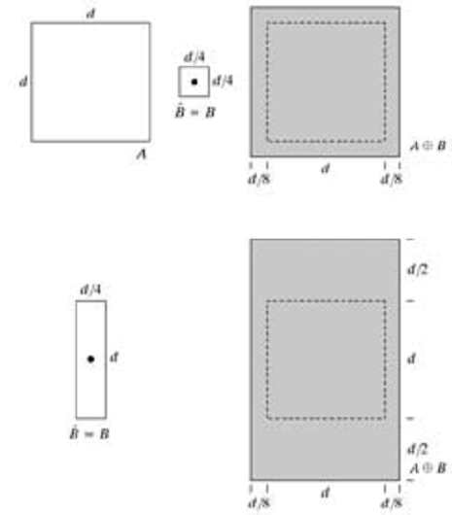
CONTOH DILASI

Slide 15
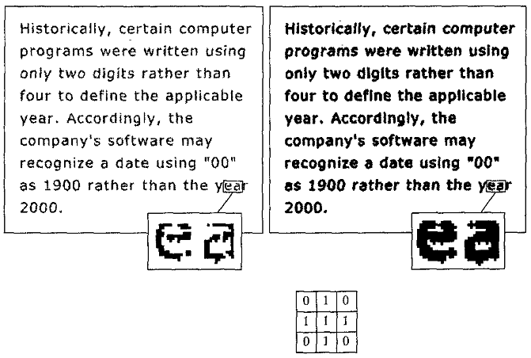
CONTOH APLIKASI

Slide 16
EROSI
Erosi merupakan proses penghapusan titik-titik objek (1) menjadi bagian dari latar belakang (0), berdasarkan structuring element S yang digunakan
Cara: untuk setiap titik pada A
Letakkan titik poros S pada titik A tersebut
Jika ada bagian dari S yang berada di luar A, maka titik poros dihapus/dijadikan latar

Slide 17
CONTOH EROSI
 |  |  |  |  |  |  |  | D
 | S |  |  |  | A
S = {(0,0),(0,1),(1,0)}
A = {(0,0),(0,1),(0,2),
(1,0),(1,1),(1,2),
(2,0),(2,1),(2,2)}
Posisi poros ((x,y) Є A ) | S_{xy}
(0,0) | {(0,0),(0,1),(1,0)}
(0,1) | {(0,1),(0,2),(1,1)}
(0,2) | {(0,2),(0,3),(1,2)}
...... | ......
(2,2) | {(2,2),(2,3),(3,2)}
 |  | D

Slide 18
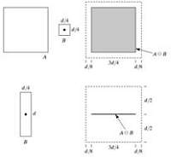
CONTOH EROSI

Slide 19
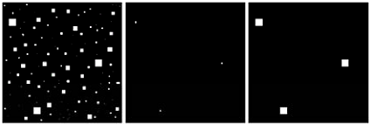
CONTOH APLIKASI
(a) Citra dengan kotak putih yang berukuran 1, 3, 5, 7, 9, dan 15 piksel
(b) Erosi citra (a) dengan ukuran matriks structuring element 13 piksel dan semua elemennya bernilai 1
(c) Dilasi citra (b) dengan structuring element yang sama

Slide 20
OPENING
Opening adalah proses erosi yang diikuti dengan dilasi
Efek yang dihasilkan adalah menghilangnya objek-objek kecil dan kurus, dan memecah objek pada titik-titik yang kurus,

Slide 21
CONTOH OPENING
 |  |  | A
S

Slide 22
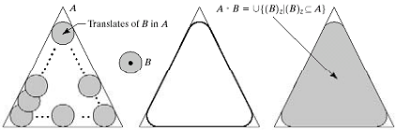
CONTOH LAIN

Slide 23
CLOSING
Closing adalah proses dilasi yang diikuti dengan erosi
Efek yang dihasilkan adalah mengisi lubang-lubang kecil pada objek, dan menggabungkan objek-objek yang berdekatan

Slide 24
CONTOH CLOSING
 |  | A
S

Slide 25
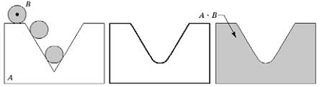
CONTOH LAIN

Slide 26
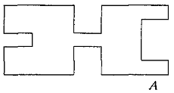
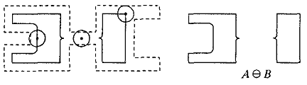
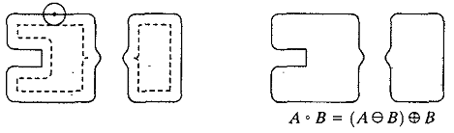
CONTOH OPENING & CLOSING
Opening

Slide 27
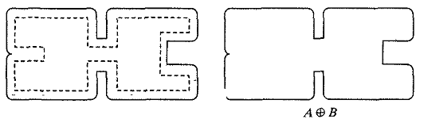
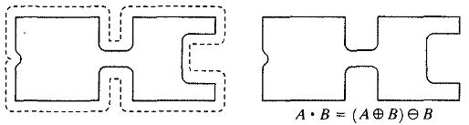
CONTOH OPENING & CLOSING
Closing

Slide 28
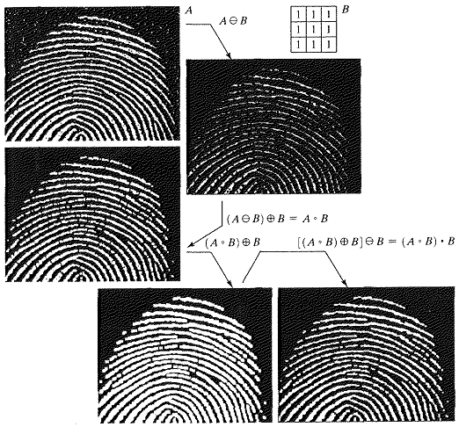
CONTOH APLIKASI

Slide 29
HIT-OR-MISS TRANSFORM
Suatu structuring element S dapat direpresentasikan dalam bentuk (S1,S2) dimana S1 adalah kumpulan titik-titik objek (hitam) dan S2 adalah kumpulan titik-titik latar (putih)
Hit-and-miss transform A*S adalah kumpulan titik-titik dimana S1 menemukan match di A dan pada saat yang bersamaan S2 juga menemukan match di luar A

Slide 30
CONTOH HIT-OR-MISS TRANSFORM
S
A
Yang match dipertahankan
Yang tidak match dihapus
A*S

Slide 31
DASAR-DASAR ALGORITMA MORFOLOGI
Thinning
Menguruskan objek dalam citra
Thickening
Menebalkan objek pada citra

Slide 32
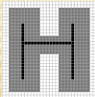
THINNING
Salah satu kegunaan thinning adalah pada proses pengenalan karakter/huruf
Ada banyak cara mengimplementasikan thinning, salah satu diantaranya adalah dengan hit-or-miss transform

Slide 33
THINNING
Thinning dapat didefinisikan sebagai
Thinning (A,{B}) = A – (A * {B}) = A – ((...(A * B1) * B2)...Bn)
Note:
A – (A * B) berarti kebalikan dari A * B
B1, B2, B3, ..., Bn adalah structuring element
Yang match dihapus
Yang tidak match dipertahankan

Slide 34
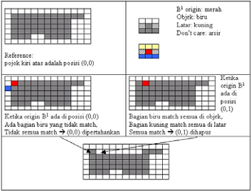
CONTOH THINNING

Slide 35
THICKENING

Slide 36
THICKENING

